Slide 1
DATASET
14 colonnes x 6500 lignes
FONCTION DE DISTRIBUTION NORMALE
Paramètres: 14
Accordable: 0
Paramètres:
Fonctions de normalisations
DATASET
(Distribution des colonnes normalisée)
14 colonnes x 6500 lignes
NORMALISATION
Paramètres: 1
Accordable: 1
Paramètres:
Mode de normalisation
DATASET NORMALISÉ
14 colonnes x 6500 lignes
TRAIN & TEST SET
Paramètres: 1
Accordable: 0
Paramètres:
Taille du test set
TRAIN SET
14 colonnes x 4500 lignes
TEST SET
14 colonnes x 1000 lignes
DNN MODEL TRAINING
Paramètres: 5
Accordable: 5
Paramètres:
Nombre de couches
Nombre de neurones par couches
Fonctions d’activations des neurones
Dropouts
Learning rate
DNN MODEL
(entraîné)
PREDICED SET
1 colonnes x 1000 lignes
ERROR SET
1 colonnes x 1000 lignes
AUTRES STATISTIQUES

Slide 2
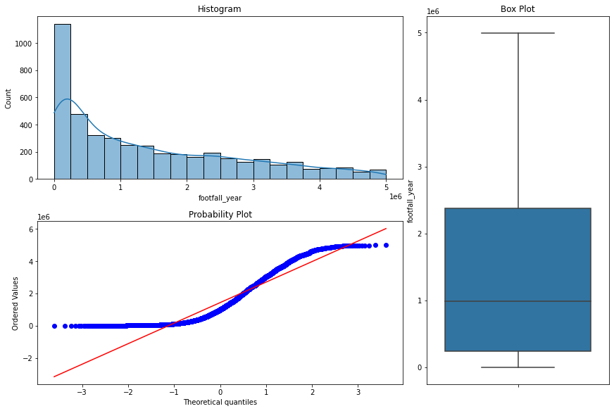
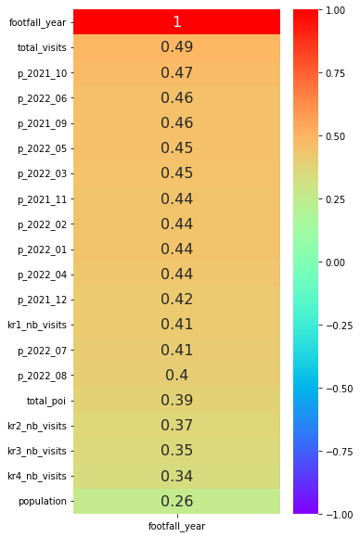
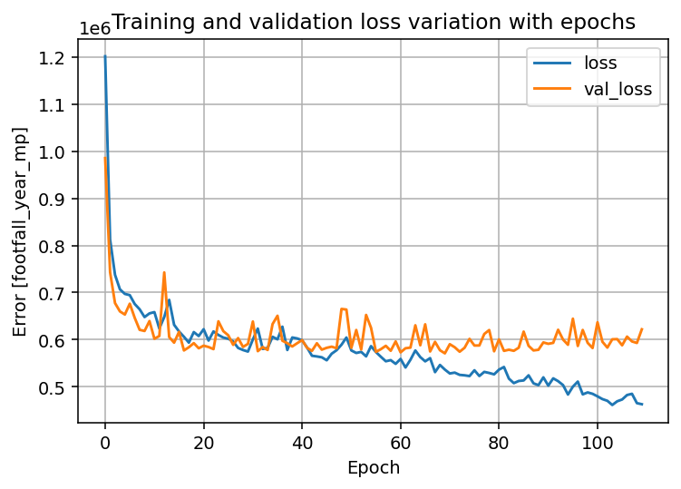
Distribution of label values [footfall]
Correlation matrix of the dataset
Resume of loss during DNN training

